Slide 1
Наш сосед Китай
Автор: Андринченко Иван ученик 3Б класса Сш-34

Slide 2
Основополагающий вопрос: «У России есть «соседи»?»
Проблемный вопрос: «Китай наш сосед?»
Гипотеза: Я думаю, что дружить с соседями – это хорошо.

Slide 4
Наша страна - Россия. Располагается на материке Евразия. Он состоит из двух частей - Европы и Азии. Граница между ними проходит по Уральским горам. Часть территории находится в Европе, часть в Азии.

Slide 5
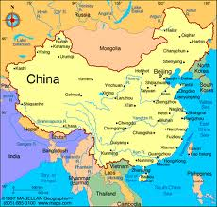

Slide 6
Китай - столица Пекин. Протяженность границы - 3 тысячи 645 км. Площадь - 9 млн. 600 тыс. кв. км. Население 1 миллиард 203 тысячи человек. Китай очень древнее государство. Наиболее экономически развита ее восточная часть.

Slide 8
Население Китая составляет 1 миллиард 313 миллионов. На востоке, на плодородных землях Великой Китайской равнины живет четыре пятых всего населения Китая. Три четверти китайцев живут в сельской местности. Сегодня Китай — одна из самых быстро развивающихся стран мира. Здесь достигли больших успехов в развитии легкой промышленности. Официальный язык в стране — китайский, денежная единица — юань.

Slide 13
Во время работы над проектом я узнал что …
китайцы очень трудолюбивые- 11 человек – 100%;
Китай – самая густонаселённая страна – 7 человек – 63%;
в Харбине до сих пор существуют русские магазины – 11 человек – 100%;
в этой стране очень почитают старость и детей – 11 человек – 100%.

Slide 14
Я хочу дружить с китайцами и научиться у них ……
терпению – 8 человек -72%;
трудолюбию – 11 человек – 100%;
патриотизму по отношению к своей стране- 11 человек- 100%

Slide 15
Вывод:
Близкое знакомство с любой страной возможно, конечно же, при непосредственном её посещении. Но я узнал, что Китай – это наш «сосед», что это многонаселённая страна, с своим укладом жизни, национальными традициями и праздниками. Такие качества китайского народа как, трудолюбие, дисциплина и терпение китайцев, способствуют развитию и процветанию страны.

Slide 16
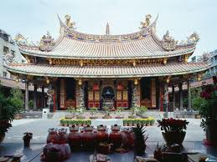

Slide 17
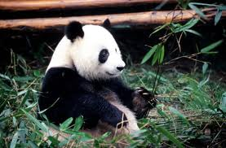

Slide 18
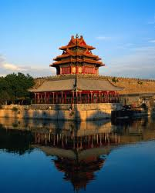

Slide 19
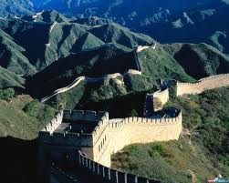

Slide 20
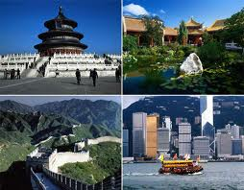

Slide 21
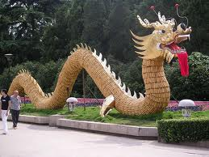

Slide 22
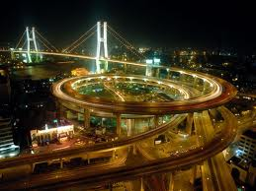

Slide 23
